Slide 1
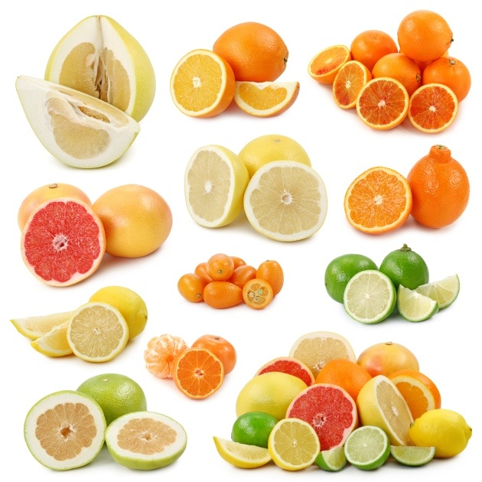
ΕΣΠΕΡΙΔΟΕΙΔΗ Citrus spp.

Slide 2
Citrus spp.(κυρίως καλλιεργούμεννα είδη)
C.ayradifolia (Λιμεττιά)
C.aurantium (νερατζιά)
C.gradis (φράππα)
C.climon (λεμονιά)
C.medica (κιτριά)
C.rediculata (μανταρινιά)
C.sinensis (πορτοκαλιά)
C.pergamia (περγαμόντο)

Slide 3
ΧΑΡΑΚΤΗΡΙΣΤΙΚΑ
Αειθαλή
Βλαστοί με ή χωρίς αγκάθια
Μόνοικα
Εντομόφιλα
Καρπός ράγα ή εσπερίδειο

Slide 4
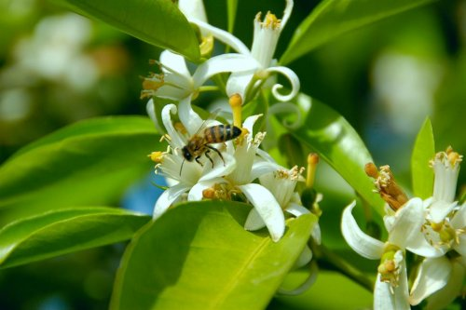
ΑΝΘΗ ΕΝΤΟΜΟΦΙΛΑ

Slide 5
ΒΛΑΣΤΟΙ – ΦΥΛΛΑ – ΑΓΚΑΘΙΑ ΟΦΘΑΛΜΟΙ
ΒΛΑΣΤΟΙ
ΝΕΟΙ Τριγωνικής διατομής
ΩΡΙΜΟΙ Στρογγυλής διατομής
ΦΥΛΛΑ Ελικοειδή διάταξη
ΑΓΚΑΘΙΑ Ένα αγκάθι ανά κόμβο όπου είναι:
Mεγάλα στη νεραντζιά και κιτριά ,
Mέτρια ή μικρού μεγέθους στη πορτοκαλιά, το grape fruit και στη λεμονιά και σχεδόν
Ανύπαρκτα στη φράπα και μανταρινιά
ΟΦΘΑΛΜΟΙ : ένας ή περισσότεροι ανά κόμβο.

Slide 6
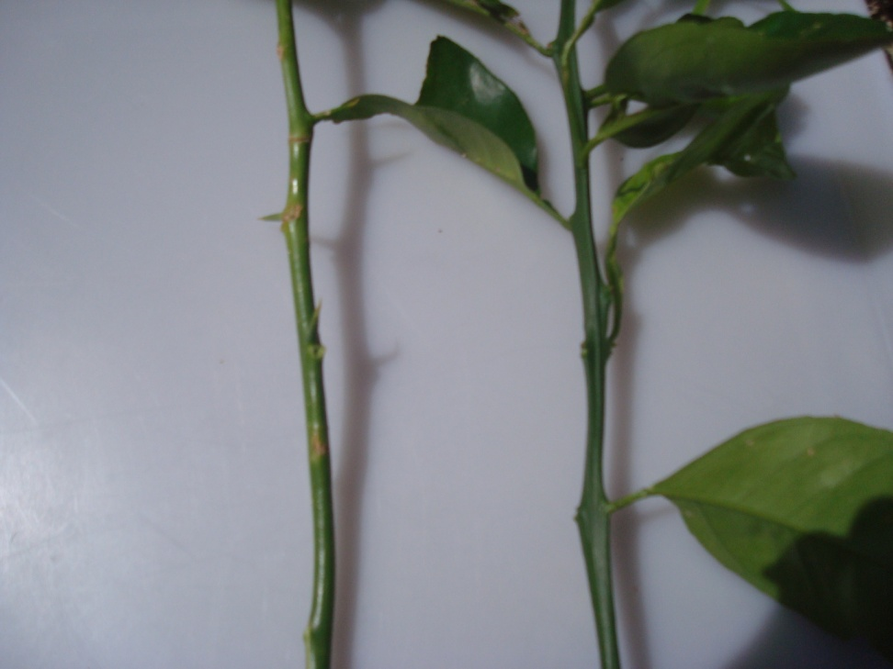
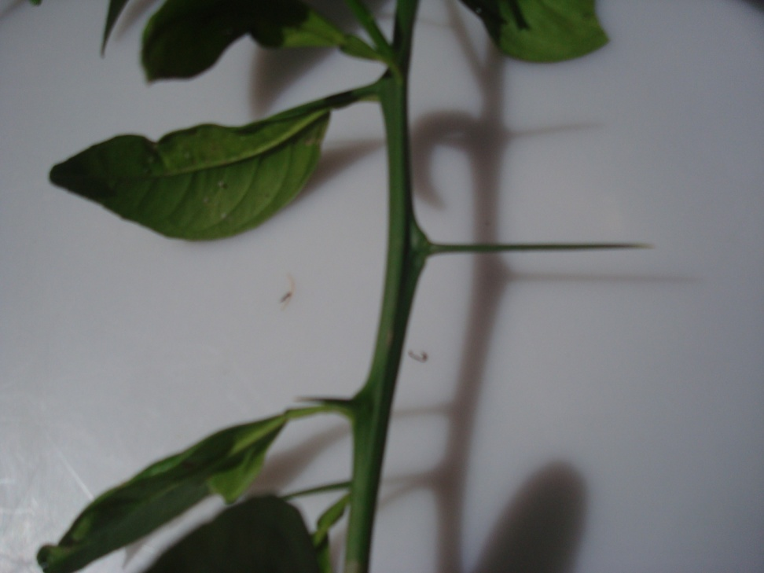
ΒΛΑΣΤΟΙ-ΑΓΚΑΘΙΑ

Slide 7
ΒΛΑΣΤΗΣΗ
ΠΥΚΝΗ =Πορτοκάλια και grape fruit έχουν πολλούς βλαστούς
ΑΡΑΙΗ ΒΛΑΣΤΗΣΗ = ΛΕΜΟΝΙΑ .Έχει λιγότεροι αλλά μεγαλύτερου μήκους βλαστούς, όπως και περισσότερο από ένα κύμα βλάστησης ανά έτος.

Slide 8
ΦΥΛΛΑ
Απλά με πολλούς ελαιοφόρους αδένες
και διατηρούνται 17-24 μήνες και μετά πέφτουν σταδιακά.
ΜΕΓΕΘΟΣ :Διαφέρει από είδος σε είδος και από ποικιλία σε ποικιλία.
ΧΡΩΜΑ Σκούρο πράσινο με εξαίρεση της λεμονιάς και κιτριάς που είναι πιο ανοιχτόχρωμα.

Slide 9
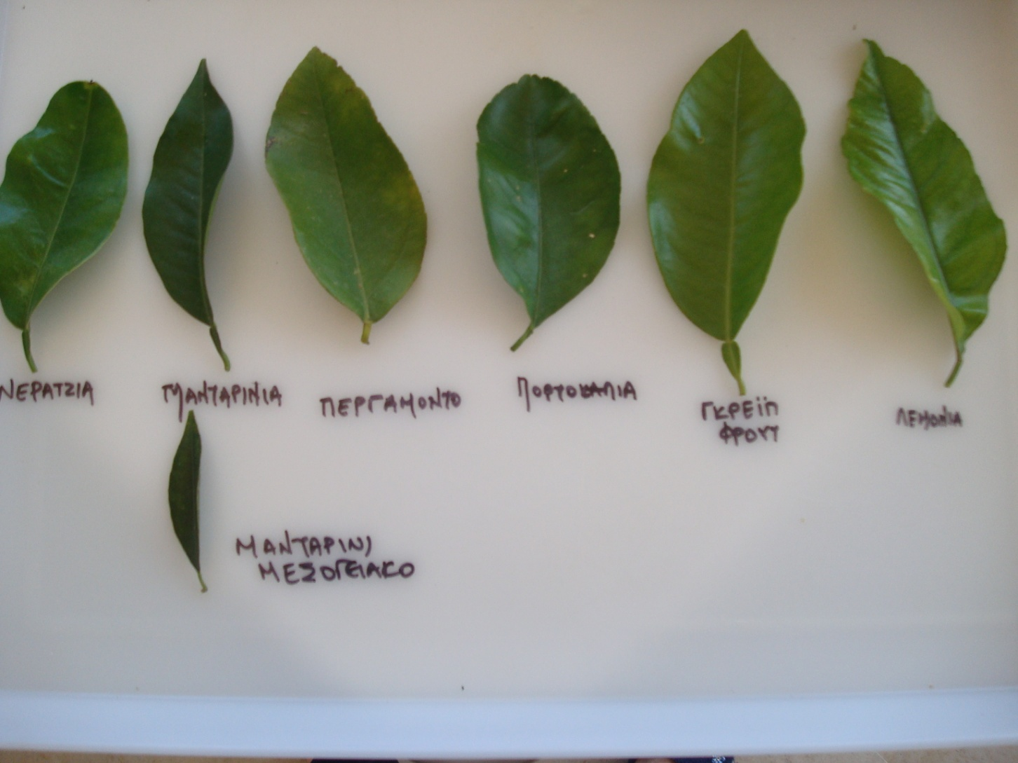
ΦΥΛΛΑ-ΜΙΣΧΟΣ

Slide 10
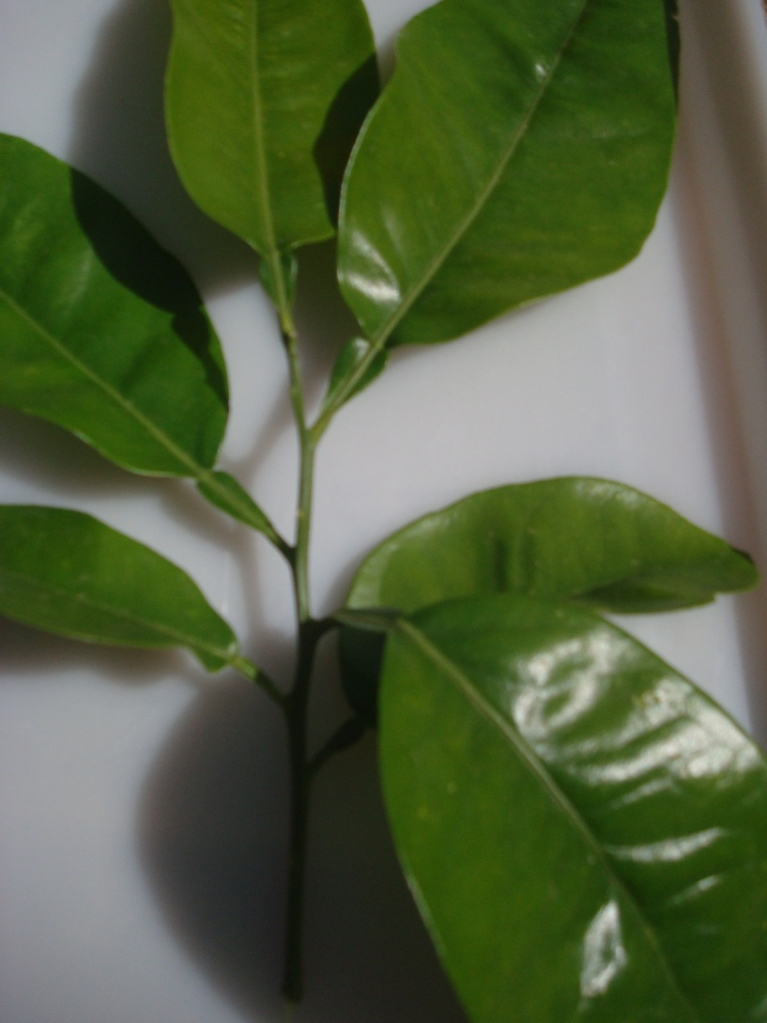

Slide 11
ΜΙΣΧΟΣ
Φέρει ή όχι πτερύγια μικρού, μέσου ή μεγάλου μεγέθους
ΜΕΓΕΘΟΣ ΠΤΕΡΥΓΙΩΝ Χαρακτηριστικό του είδους.
Στη Φράπα, grape fruit ,νεραντζιά είναι μεγάλα
Στη Πορτοκαλιά, Μανταρινιά, Κιτριά, λεμονιά είναι υποτυπώδη

Slide 12
ΟΦΘΑΛΜΟΙ
Ένας ή περισσότεροι ανά κόμβο
Επάκριος = ξυλοφόρος που αποκόπτεται μετά το πέρας της ανάπτυξης του βλαστού.
Πλάγιος = ξυλοφόροι ή μικτοί ανθοφόροι
ΜΑΚΡΟΣΚΟΠΙΚΗ ΔΙΑΚΡΙΣΗ:
Αδύνατη η διάκριση μεταξύ ξυλοφόρων και μικτών
Είναι γυμνοί χωρίς την ύπαρξη λεπιοειδών καλυμμάτων

Slide 13
ΑΝΘΗ
ΜΟΝΗΡΗ 1/θέση
ΤΑΞΙΑΝΘΙΑ 2-3 άνθη μαζί σε φυλλοφόρους βλαστούς
ΣΤΗΝ ΑΝΘΗΣΗ ΜΠΟΡΟΥΜΕ ΝΑ ΔΟΥΜΕ:
1 άνθος
2-3 άνθη
Μικρό άφυλλο βλαστό με ταξιανθία
Μικρά φυλλοφόρα βλάστηση με 1 άνθος στην άκρη
Μικρή φυλλοφόρα βλάστηση με μεγαλύτερη από 1 άνθη /μίσχο φύλλου
Ξυλοφόρος οφθαλμός, βλάστηση χωρίς άνθη

Slide 14
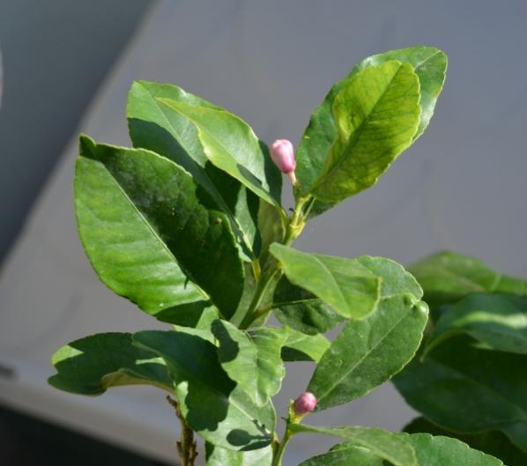
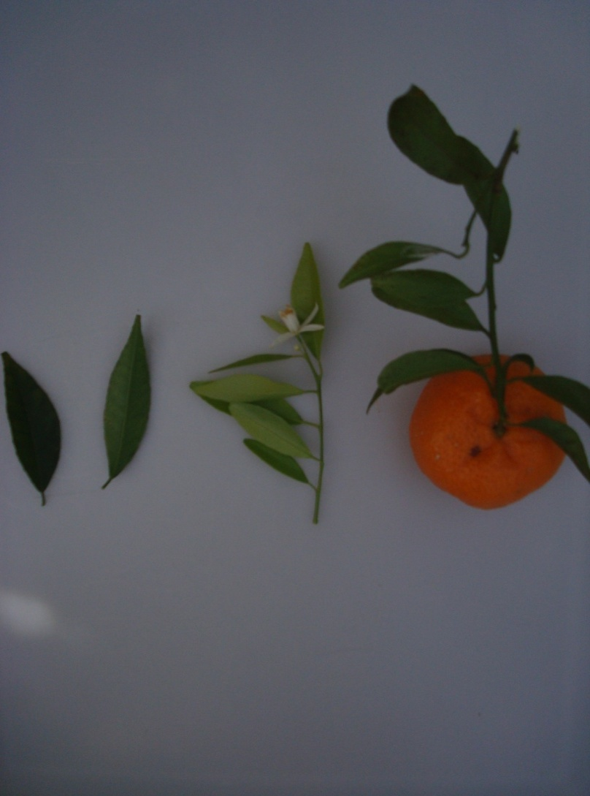
ΑΝΘΗ

Slide 15
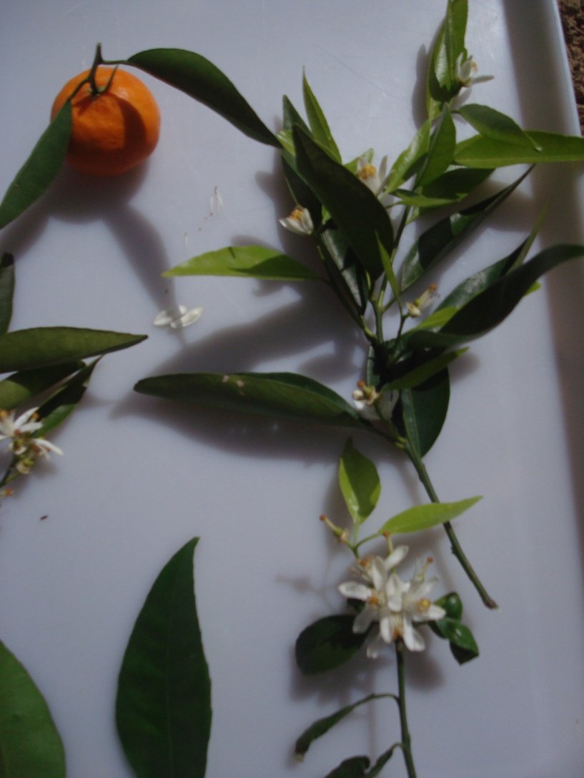
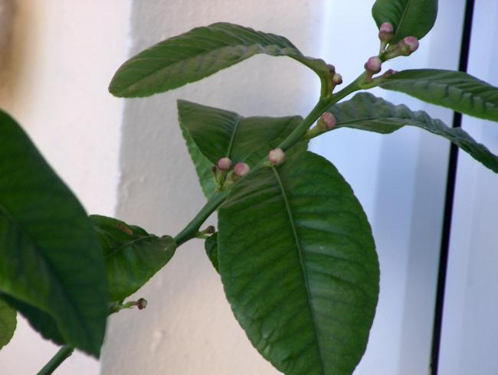
ΑΝΘΙΣΗ ΕΣΠΕΡΙΔΟΕΙΔΩΝ

Slide 16
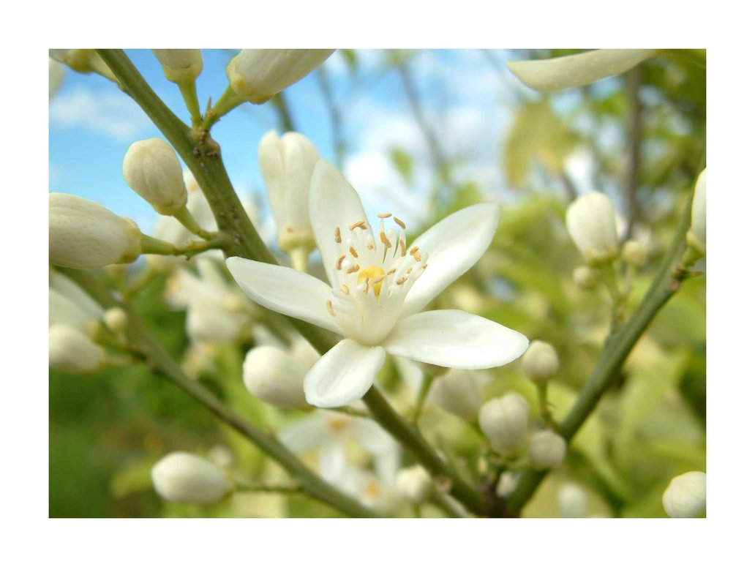
Άφυλλος βλαστός με άνθη

Slide 17
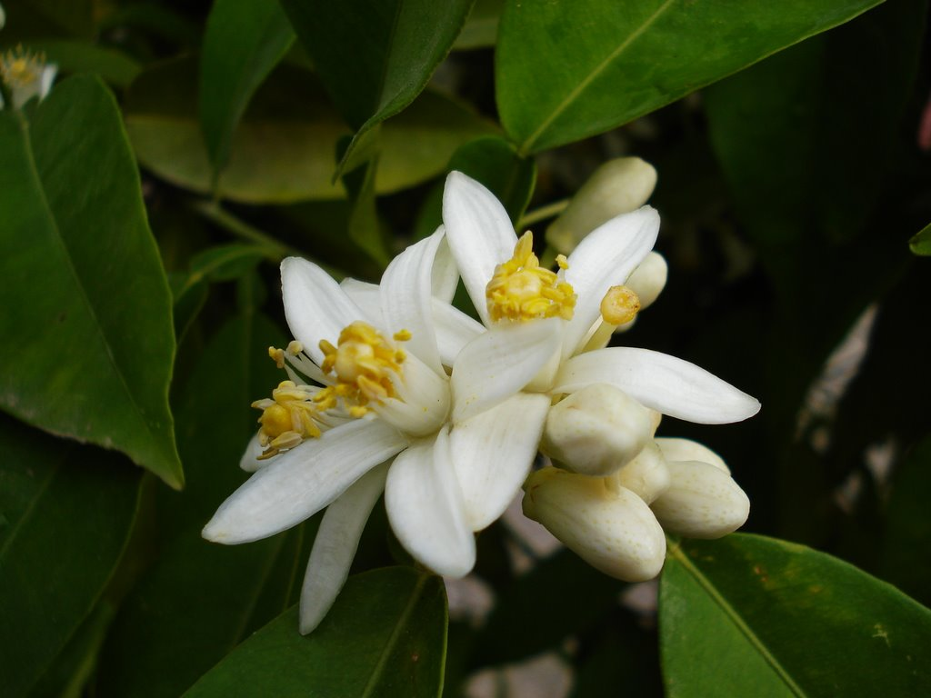
ΑΝΘΗ ΠΟΡΤΟΚΑΛΙΑΣ

Slide 18
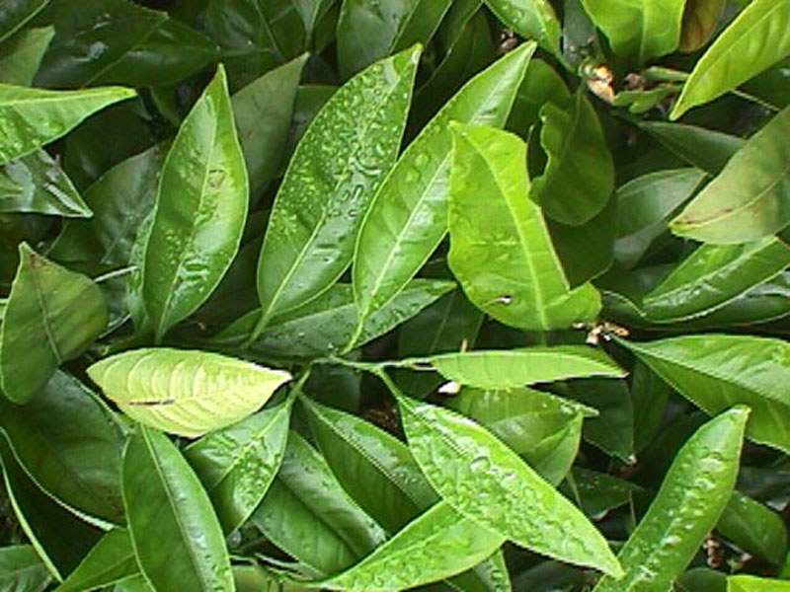
Βλάστηση χωρίς άνθη

Slide 19
ΚΑΡΠΟΦΟΡΙΑ
ΓΙΝΕΤΑΙ:
Σε βλαστούς του παρελθόντος έτους ή του τελευταίου κύματος βλάστησης από μικτούς ανθοφόρους οφθαλμούς
ΑΝΘΗΣΗ:ΑΝΟΙΞΗ ,Μάρτη-Απρίλη
Λεμονιά-λιμεττιά-κιτριά ,ανθίζουν πάνω από μια φορά το χρόνο
ΜΕΓΕΘΟΣ ΑΝΘΕΩΝ: Διαφέρει από είδος σε είδος.
Μεγάλα άνθη: Grape fruit και πορτοκαλιά
Μικρά άνθη: Μανταρινιά

Slide 20
ΣΚΟΠΟΣ ΚΛΑΔΕΜΑΤΟΣ ΕΣΠΕΡΙΔΟΕΙΔΩΝ
Διαμόρφωση του δένδρου
Ισορροπία βλάστησης και καρποφορίας
Βελτίωση φωτισμού της κόμης
Αφαίρεση ξηρών ή άρρωστων κλαδιών
Βελτίωση εμπορικής αξίας καρπών

Slide 21
ΕΙΔΗ ΚΛΑΔΕΜΑΤΟΣ
Διαμόρφωση νεαρών δενδρυλλίων
Κλάδεμα αναπτυγμένων δένδρων[Κλάδεμα καρποφορίας]
Κλάδεμα γερασμένων και εξαντλημένων δένδρων
Κλάδεμα ζημιωμένων δένδρων από παγετούς ή το κλάδεμα επαναφοράς από την παγοπληξία

Slide 22
ΝΕΑΡΑ ΔΕΝΔΡΥΛΛΙΑ
Για 2-3 χρόνια δεν κλαδεύουμε, αλλά αφαιρούμε ξερά κλαδιά ή βλαστούς του υποκειμένου
1)ΜΟΝΟΣΤΕΛΕΧΑ ΔΕΝΔΡΥΛΛΙΑ
Κλάδεμα στα 70-80 εκ. για χαμηλόκορμα δένδρα
ή στα 1-1,20 εκ. υψίκορμα για δένδρα
Οι πλάγιοι που θα εκπτυχθούν θα αποτελέσουν τους βραχίονες
2)ΔΕΝΔΡΥΛΛΙΑ ΜΕ ΔΙΑΚΛΑΔΩΣΕΙΣ
Επιλέγονται 3-5 πλάγιοι βλαστοί για βραχίονες και κλαδεύονται στα 4-5 γόνατα
Οι υπόλοιποι πλάγιοι αφαιρούνται
Τα χαμηλόκορμα δένδρα προτιμούνται απ’ τα υψίκορμα

Slide 23
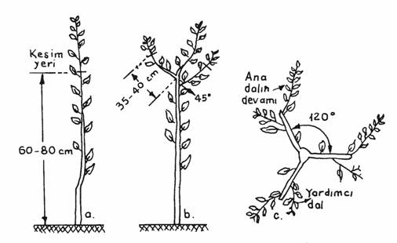
ΚΛΑΔΕΜΑ ΝΕΑΡΩΝ ΔΕΝΔΡΥΛΛΙΩΝ

Slide 24
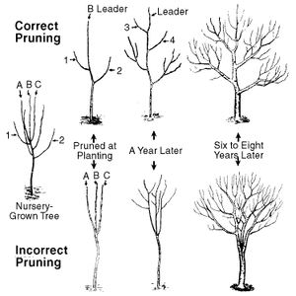
ΚΛΑΔΕΜΑ ΝΕΑΡΩΝ ΔΕΝΔΡΥΛΛΙΩΝ

Slide 25
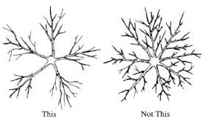
ΣΩΣΤΟ ΚΑΙ ΛΑΘΟΣ

Slide 26
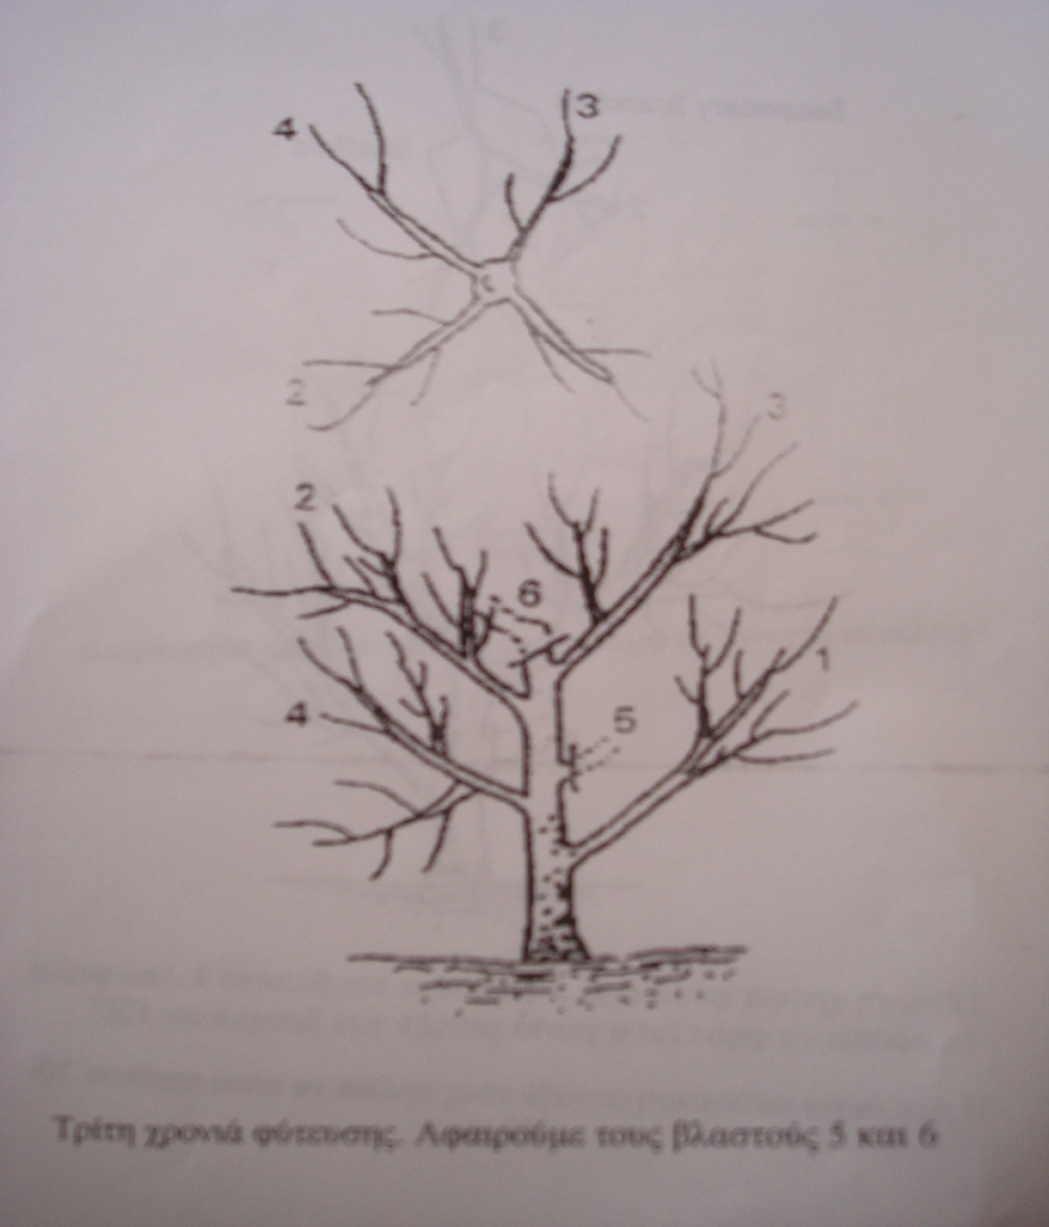

Slide 27
ΗΜΙΕΛΕΥΘΕΡΟ Η ΚΑΤΕΥΘΥΝΟΜΕΝΟ ΣΧΗΜΑ
Μικρή η ανθρώπινη παρέμβαση
Στο φυτώριο ελαφρύ κορυφολόγημα
Στην εγκατάσταση στο χωράφι αφήνονται 3-4 πλάγιοι για βασικούς βραχίονες
Στα 2-3 επόμενα χρόνια κορυφολόγημα των πιο ζωηρών βλαστών – βραχιόνων
Αφαίρεση λαίμαργων βλαστών
Τελική σφαιρική διαμόρφωση, με ρύθμιση μήκους και ύψους.
Στο σχήμα αυτό προσαρμόζονται όλα τα είδη εσπεριδοειδών

Slide 28
ΚΛΑΔΕΜΑ ΚΥΠΕΛΛΟ
Σχήμα κυπέλου ή χωνιού
Στόχος:
Παραγωγική επιφάνεια περιφερειακά
Φωτισμός και αερισμός με καλύτερης ποιότητας και περισσότερους καρπούς
ΚΛΑΔΕΜΑ
Στο φυτώριο στα 50-60 εκ.
Αφήνουμε 3-4 βραχίονες
Στα επόμενα χρόνια συνεχίζομαι το ίδιο για τους δευτερεύοντες και τριτεύοντες βραχίονες
Στο κέντρο της κόμης διασφαλίζουμε χώρο άδειο για το φωτισμό

Slide 29
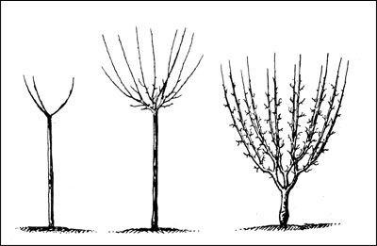
ΚΥΠΕΛΛΟ

Slide 30
ΑΝΕΠΤΥΓΜΕΝΑ ΔΕΝΔΡΑ
[ΚΛΑΔΕΜΑ ΚΑΡΠΟΦΟΡΙΑΣ]
Ρύθμιση φυσικής ισορροπίας μεταξύ βλάστησης και καρποφορίας(υπάρχει συνεχής ανταγωνισμός μεταξύ των δύο αυτών δυνάμεων)
Δεν επεμβαίνουμε με αυστηρά κλαδέματα για το περιορισμό της βλαστομανίας.

Slide 31
ΑΡΧΕΣ ΚΛΑΔΕΜΑΤΟΣ ΚΑΡΠΟΦΟΡΙΑΣ
Να έχουμε ικανοποιητική βλάστηση μήκους 20-40 εκ.
Μικρότεροι βλαστοί ή μεγαλύτεροι αποτελούν στοιχείο καχεξίας ή μεγάλης ζωηρότητας και πρέπει να αποφεύγεται.
Το αυστηρό ή βαρύ κλάδεμα προκαλεί υπερβολική βλάστηση
Το ελαφρύ κλάδεμα περιορίζει την ανάπτυξη νέων βλαστών.
Στα ηλικιωμένα και παραγωγικά δένδρα γίνεται ετησίως ανανέωση της παραγωγικής τους επιφάνειας.

Slide 32
ΑΡΧΕΣ ΚΛΑΔΕΜΑΤΟΣ ΚΑΡΠΟΦΟΡΙΑΣ(συνέχεια)
Αφαίρεση των περίσσιων βλαστών το καλοκαίρι (πράσινο κλάδεμα)
Τομές λοξές για αποφυγή ασθενειών
Κοφτερά εργαλεία κλαδέματος να μη μασάνε το φλοιό
Φυτοπροστασία μετά από μεγάλες τομές.
Από όλα τα είδη εξαιρετικές απαιτήσεις σε κλάδεμα έχει η λεμονιά κιτριά και λιμεττία

Slide 33
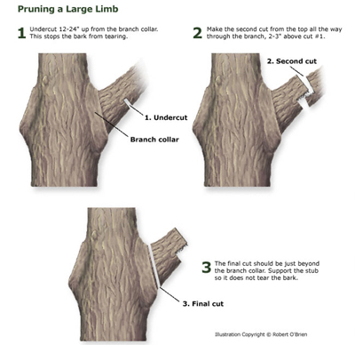
ΚΟΠΗ ΒΡΑΧΙΩΝΑ

Slide 34
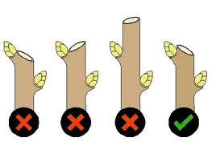
ΣΩΣΤΗ ΚΑΙ ΛΑΘΟΣ ΚΟΠΗ

Slide 35
ΚΛΑΔΕΜΑ ΠΟΡΤΟΚΑΛΙΑΣ ΓΚΡΕΪΠ ΦΡΟΥΤ
Αφαίρεση παλιού ξύλου
Ελαφρύ κλαδοκάθαρο
Πράσινο κλάδεμα
Αυστηρότερο κλάδεμα σε δένδρα με φτωχή βλάστηση
Κλάδεμα καρποφορίας κάθε 2-3 χρόνια

Slide 36
ΚΛΑΔΕΜΑ ΜΑΝΤΑΡΙΝΙΑΣ
Αυστηρότερο κλάδεμα από πορτοκαλιά
Κλαδοκάθαρο κάθε χρόνο
Εσφαλμένη η εφαρμογή ομπρέλας διότι χάνεται αρκετή παραγωγή

Slide 37
ΛΕΜΟΝΙΑ
Έλεγχος των λαίμαργων βλαστών
Μηχανικό κλάδεμα για μείωση κόστους
Ελαφρύ αραίωμα βλαστών.

Slide 38
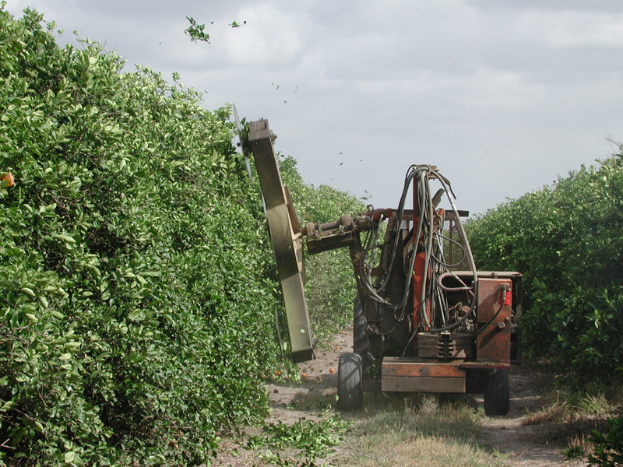
Μηχανικό κλάδεμα

Slide 39
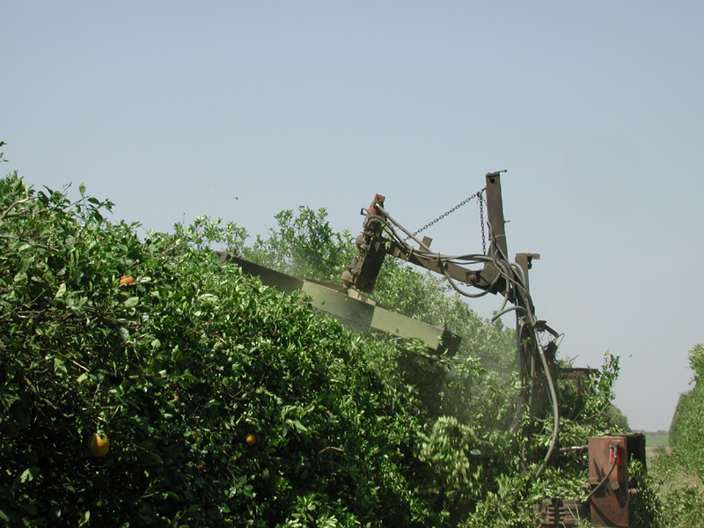
Μηχανικό κλάδεμα πορτοκαλιάς

Slide 40
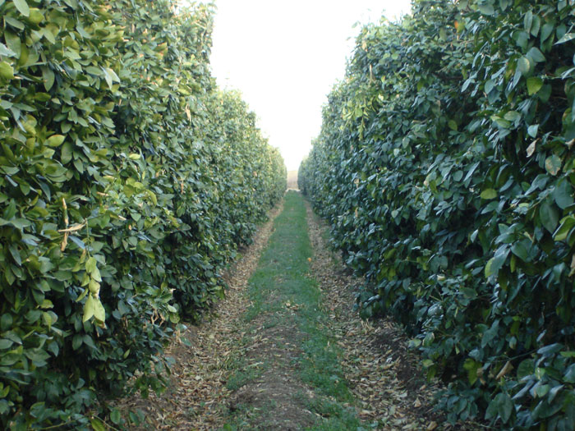
ΜΗΧΑΝΙΚΟ ΚΛΑΔΕΜΑ ΛΕΜΟΝΙΑΣ

Slide 41
Κλάδεμα ανανέωσης
Ανανέωση(αφαίρεση όλων των παλαιών βλαστών και μέρος των βραχιόνων

Slide 42
Γίνεται με τρείς τρόπους..
Σταδιακή ανανέωση(σταδιακά κόβονται όλοι οι εξασθενημένοι βραχίονες κάθε 2-3 χρόνια
Καρατόμηση(αφαιρούνται όλοι οι βραχίονες κοντά στη βάση τους και σε απόσταση 50 cm-1m.
Μ’αυτό τον τρόπο ο τελικός σχηματισμός του ανασχηματισμένου δένδρου γίνεται μετά από 3-4 χρόνια)
Σκελετοκλάδεμα (αφαιρούνται οι βλαστοί πάχους 2-3 εκ.(θεωρείται η καλύτερη μέθοδος)

Slide 43
ΚΛΑΔΕΜΑ ΠΑΓΕΤΟΠΛΗΚΤΩΝ ΔΕΝΔΡΩΝ
Το κλάδεμα έχει σχέση με το μέγεθος της ζημιάς..
Το κλάδεμα γίνεται αμέσως μετά τη περίοδο του παγετού ή πολύ αργότερα αφού αναπτυχθούν αρκετά οι νέοι βλαστοί πάνω στα δένδρα..

Slide 44
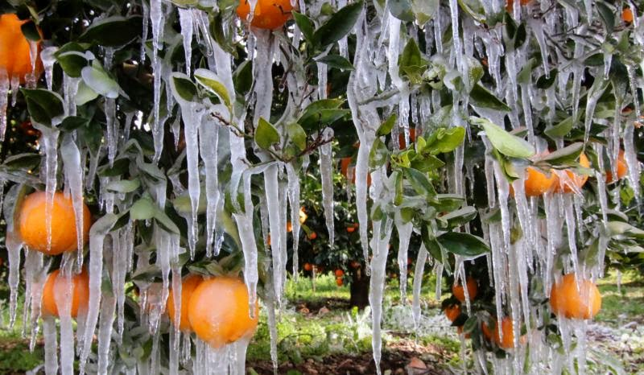
Παγετός σε πορτοκάλια
Washington navel

Slide 45
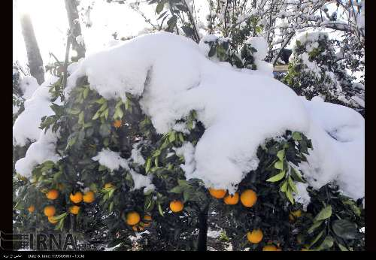

Slide 46
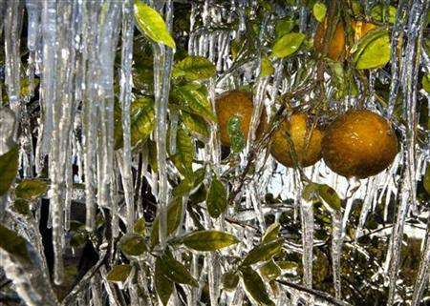

Slide 47
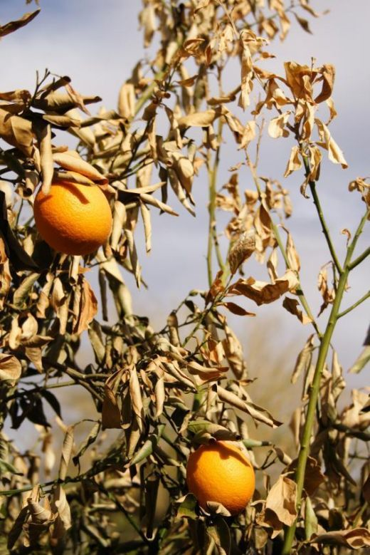

Slide 48
ΕΠΟΧΗ ΚΛΑΔΕΜΑΤΟΣ
Από το τέλος του χειμώνα μέχρι την αρχή της άνοιξης.
Αποφεύγουμε να κλαδεύουμε αργά το θέρος ή νωρίς το φθινόπωρο
Στα είδη που παρενιαυτοφορούν είναι προτιμότερο το κλάδεμα να γίνεται τη χρονιά που περιμένουμε τη μεγάλη παραγωγή..
Οι λαίμαργοι να αφαιρούνται μόλις εμφανιστούν
Τα πράσινα κλαδέματα μετά τη βλαστική περίοδο..

Slide 49
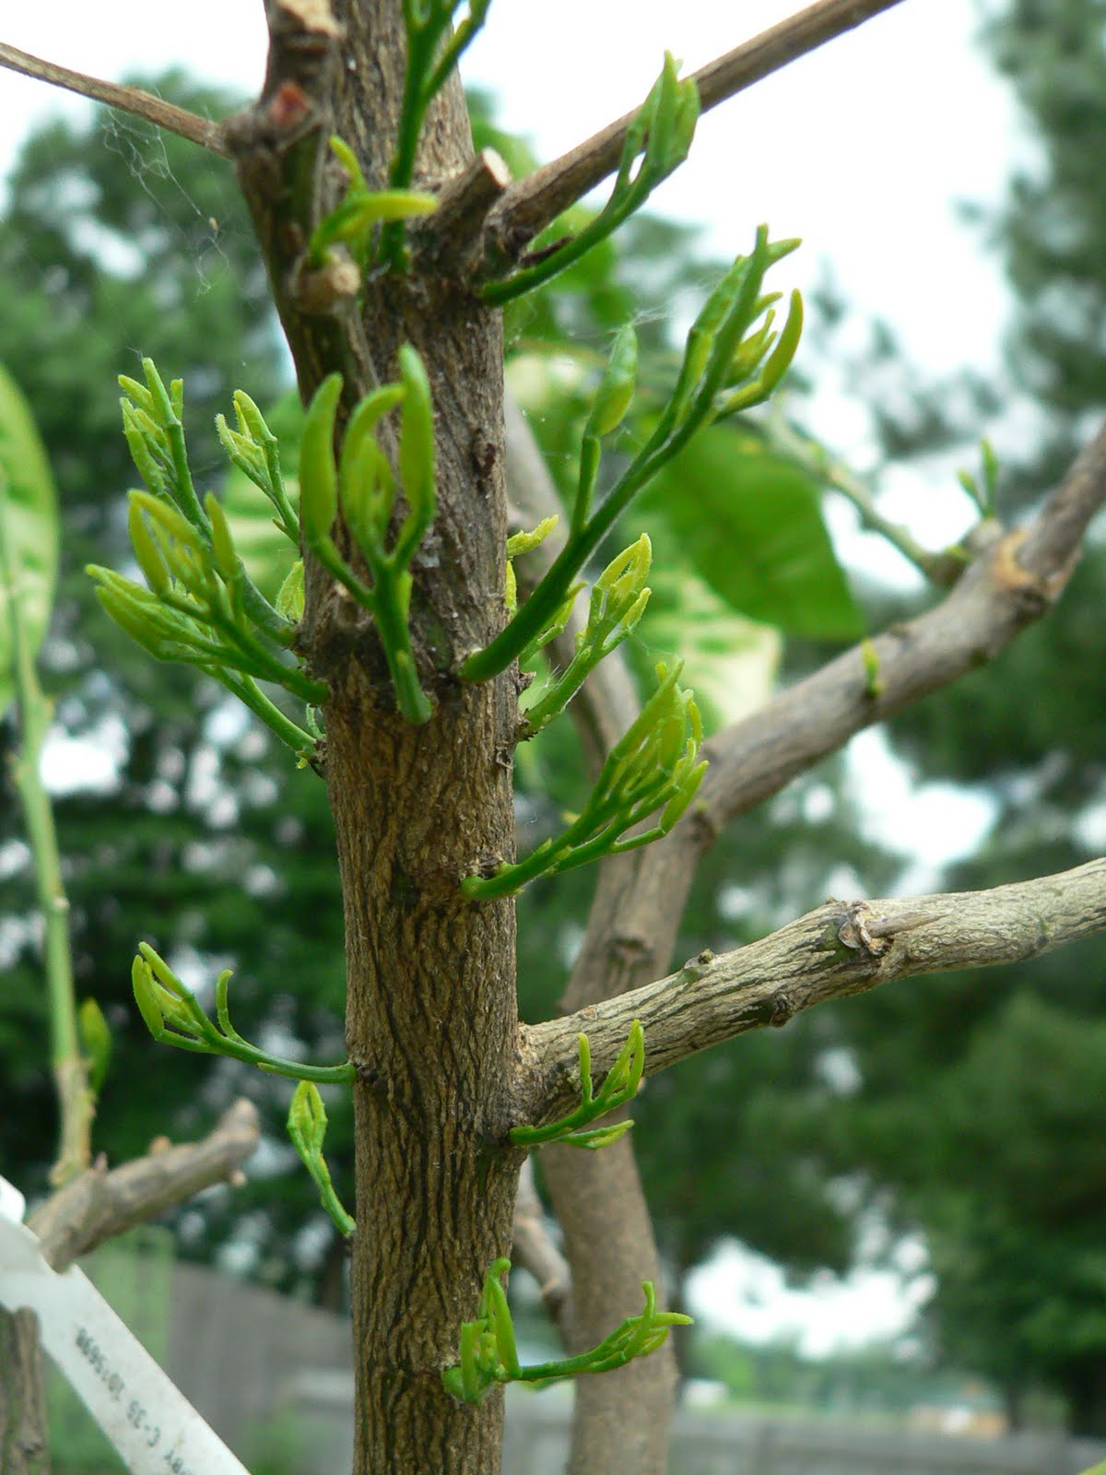
ΝΕΑΡΟΙ ΒΛΑΣΤΟΙ ΣΕ ΣΥΣΤΑΔΕΣ[ΠΡΑΣΙΝΟ ΚΛΑΔΕΜΑ]

